Slide 1


القوة والحركة | عنوان الدرس
الفيزياء1 (فيز102) | المقرر
الأول | المستوى
الأول + الثاني | الفصل الدراسي
4 | رقم الفصل

Slide 2
الكفايات التعليمية
يوضح المفاهيم المرتبطة بالقوة والحركة ( القوة، قوة التلامس، قوة المجال، مخطط الجسم الحر، القوة المحصلة، قانون نيوتن الثاني، قانون نيوتن الأول، القصور الذاتي، الاتزان).
يطبق قانون نيوتن الثاني في حل المسائل.
يشرح معنى قانون نيوتن الأول.
القوة والحركة - الفيزياء1 (فيز102)

Slide 3
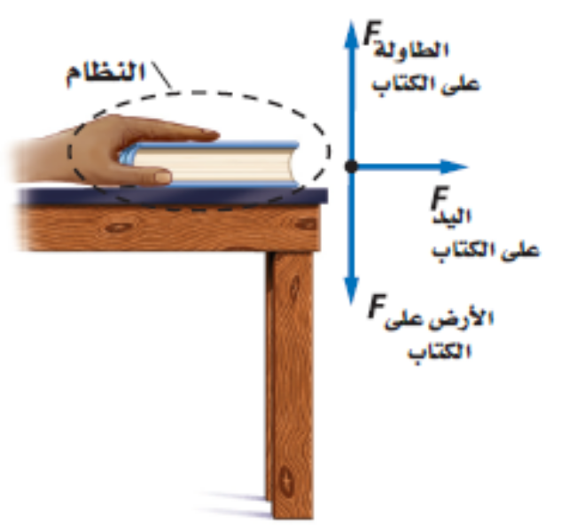
القوة والحركة
القوة: هي مؤثر خارجي يؤثر على الجسم فيغيّر أو يحاول أن يغيّر من حالته الحركية مقدارًا واتجاهًا.
تؤثر القوة في الجسم بدفعه أو سحبه، فتزيد سرعته أو تبطئها أو تغيّر اتجاه حركته.
القوة المؤثرة في جسم ما تغيّر سرعته؛ أي أنها تكسبه تسارعًا.
كيف يمكنك أن تجعل الكتاب يتحرك؟
هناك احتمالان:
تؤثر عليه بقوة دفع.
تؤثر عليه بقوة سحب .
عند دراسة تأثير القوة في الحركة يجب تحديد:
النظام: وهو الجسم الذي تؤثر فيه القوة .
المحيط الخارجي: وهو كل ما يحيط بالجسم ويؤثر فيه بقوة.
القوة والحركة - الفيزياء1 (فيز102)

Slide 4
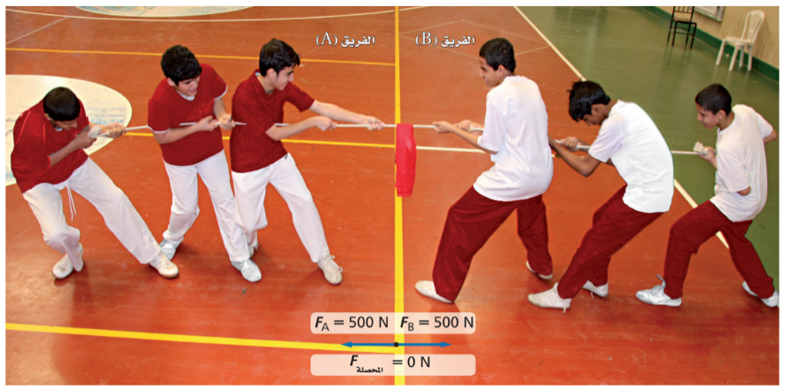
أنواع القوى
حدد نوع القوة المؤثرة التي تعبّر عنها كل صورة من الصور الآتية:
قوة دفع
قوة شد
تظهر القوة في عدة أنواع، وتقاس جميعها بوحدة النيوتن N ، ومنها:
العمودية
الكهربائية
المغناطيسية
الاحتكاك
الجاذبية
الجر
الدفع
السحب
القوة والحركة - الفيزياء1 (فيز102)

Slide 5
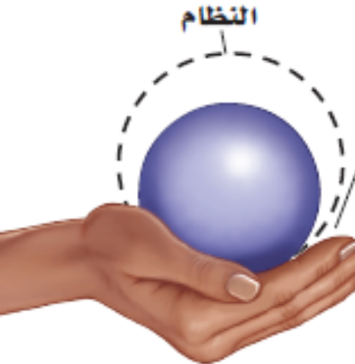
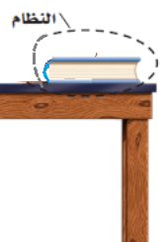
قوى التلامس
تتولد قوة التلامس عندما يلامس جسم من المحيط الخارجي النظام ويؤثر فيه بقوة.
تؤثر يدك بقوة تلامس في الكرة.
تؤثر الطاولة بقوة تلامس في الكتاب.
القوة والحركة - الفيزياء1 (فيز102)

Slide 6
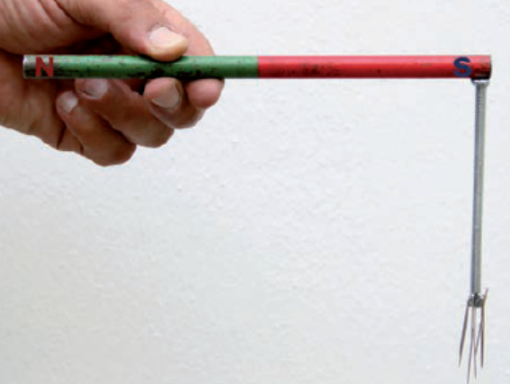
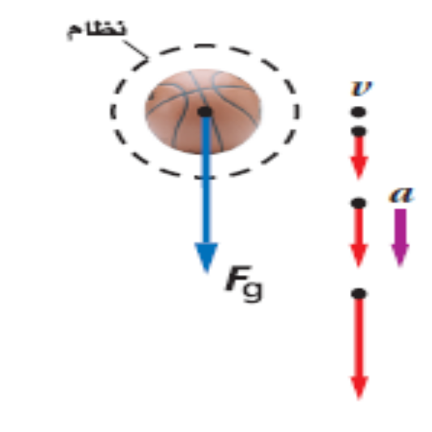
قوى المجال
قوة تؤثر في الأجسام بغض النظر عن وجود تلامس فيما بينها أو لا، كقوة الجاذبية والقوة المغناطيسية.
يؤثر المغناطيس بقوة مجال في المسمار.
تؤثر الأرض بقوى مجال في الكرة تجعلها تسقط نحو الأرض وتتسارع بسبب الجاذبية الأرضية.
القوة والحركة - الفيزياء1 (فيز102)

Slide 7
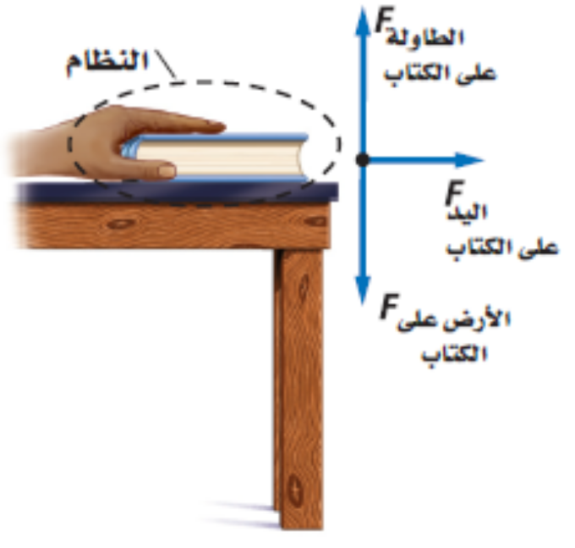
سبب القوة
لكل قوة سبب معين يمكن تحديده يسمى المسبب.
لتحديد القوة يجب معرفة المسبب الذي يولدها، والنظام الذي تؤثر فيه هذه القوة.
إذا دفعت الكتاب ليسقط من على الطاولة فإن المسبب هو كتلة الأرض التي تؤثر بقوة مجال في الكتاب.
إذا تركت الكرة تسقط من يدك فإن المسبب هو كتلة الأرض التي تؤثر بقوة مجال في الكرة.
القوة والحركة - الفيزياء1 (فيز102)

Slide 8
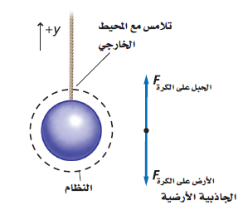
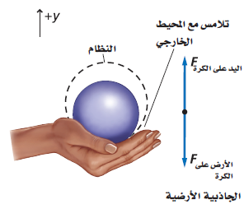
مخططات الجسم الحر
مخطط الجسم الحر: نموذج فيزيائي لتمثيل جميع القوى المؤثرة في الجسم.
الخطوة الأولى في حل المسائل المتعلقة بالقوة في حركة الأجسام هي استخدام النماذج التصويرية ومخططات الحركة.
لتمثيل القوى فيزيائيًا استخدم نموذج الجسيم النقطي: مثّّّّل الجسم بنقطة، ومن ثمّ مثّّل كل قوة بسهم يشير إلى الاتجاه الذي تؤثر فيه هذه القوة، مراعيًا أن يكون طول كل سهم متناسبًا مع مقدار القوة.
ارسم الأسهم دائمًا بحيث تشير اتجاهاتها بعيدًا عن الجسم
تمثيل القوى المؤثرة في كرة مربوطة بخيط
تمثيل القوى المؤثرة في كرة مرفعة باليد
القوة والحركة - الفيزياء1 (فيز102)

Slide 9
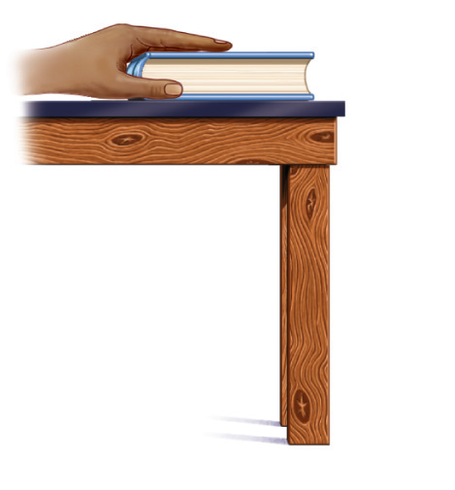

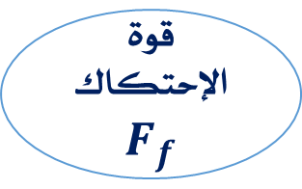
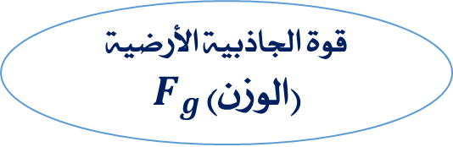

مسائل تدريبية
ارسم مخطط الجسم الحر لكتابٍ يتم دفعه أفقيًا نحو الشرق على طاولة خشنة.
الجسم الحر هو الكتاب، ويؤثر فيه 4 قوى يوضحها المخطط الآتي:
القوة العمودية
$$F_{N}$$
قوة الإحتكاك
$$F_{f}$$
قوة الدفع
$$F_{p}$$
قوة الجاذبية الأرضية (الوزن) $F_{g}$
القوة والحركة - الفيزياء1 (فيز102)

Slide 10

مسائل تدريبية
في حالة هبوط مظلي خلال الهواء، وبسرعة متجهة منتظمة حدد النظام، وارسم مخطط الحركة، ومخطط الجسم الحر بتمثيل جميع القوى وعواملها وتعيين اتجاه التسارع، والقوة المحصلة، مراعيًا رسم المتجهات بأطوال مناسبة.
+Y
F الهواء
V
= 0
F محصلة
a=0
V
النظام
F
الجاذبية
V
القوة والحركة - الفيزياء1 (فيز102)

Slide 11
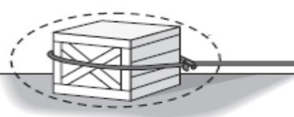
مسائل تدريبية
في حالة سلك يسحب صندوقًا بسرعة منتظمة على سطح أفقي حدد النظام، وارسم مخطط الحركة، ومخطط الجسم الحر بتمثيل جميع القوى وعواملها وتعيين اتجاه التسارع، والقوة المحصلة، مراعيًا رسم المتجهات بأطوال مناسبة.
النظام
+x
V
V
V
V
= 0
a=0
F
السحب
F محصلة
F الاحتكاك
القوة والحركة - الفيزياء1 (فيز102)

Slide 12

مسائل تدريبية
في حالة سحب دلو للأعلى بوساطة حبل بسرعة منتظمة (أهمل مقاومة الهواء) حدد النظام، وارسم مخطط الحركة، ومخطط الجسم الحر بتمثيل جميع القوى وعواملها وتعيين اتجاه التسارع، والقوة المحصلة، مراعيًا رسم المتجهات بأطوال مناسبة.
+Y
F السحب
V
= 0
F محصلة
a=0
النظام
V
F
الجاذبية
V
القوة والحركة - الفيزياء1 (فيز102)

Slide 13
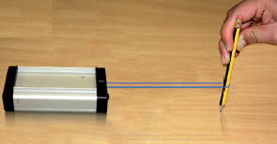
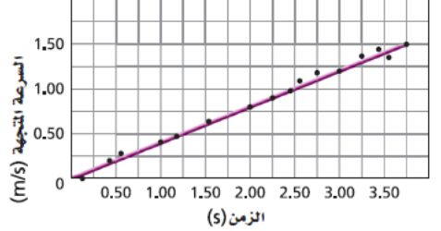
القوة والتسارع
يؤثر الرباط المطاطي بقوة سحب على العربة، وكلما شددته أكثر زادت القوة التي يؤثر بها.
عند تحديد السرعة المتجهة للعربة خلال فترة زمنية محددة، تستطيع عمل رسم بياني على النحو الآتي:
يبين الرسم البياني أن الزيادة الثابتة في السرعة المتجهة هي نتيجة للتسارع المنتظم الذي منحه الرباط المطاطي المشدود للعربة.
القوة والحركة - الفيزياء1 (فيز102)

Slide 14
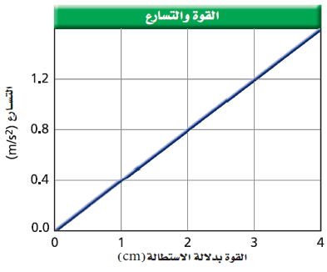
كيف يعتمد التسارع على القوة؟
ما العلاقة بين القوة والتسارع؟
y = mx + b
العلاقة خطية؛ فكلما كانت القوة أكبر كان التسارع الناتج أكبر.
يمكن التعبير عن هذه العلاقة باستخدام معادلة الخط المستقيم.
القوة والحركة - الفيزياء1 (فيز102)

Slide 15
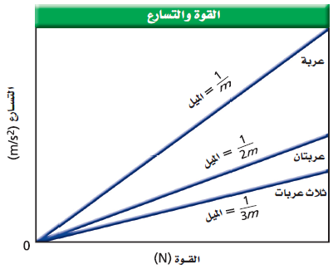
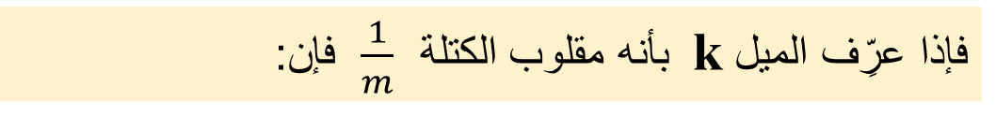
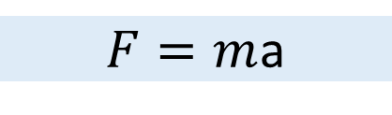



العلاقة البيانية بين التسارع والكتلة
ما العلاقة بين التسارع والكتلة؟
لاحظ الشكل عند مضاعفة الكتلة مرة واحدة ومرتين وثلاث مرات مع ثبوت القوة.
العلاقة عكسية؛ فكلما كانت الكتلة أكبر كان التسارع الناتج أقل.
فإذا عرِّف الميل k بأنه مقلوب الكتلة$\frac{1}{m}$ فإن:
$$a∝F$$
$$a=kF$$
$$a=\frac{1}{m}F$$
$F=m$a
القوة والحركة - الفيزياء1 (فيز102)

Slide 16
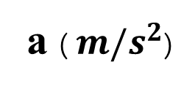
القوة والتسارع
القوة F تتناسب طرديًّا مع التسارع a
a (${ m/s}^{2}$)
F α a
التسارع
يبين الرسم البياني المقابل، أنه كلما زادت القوة زاد التسارع.
F ( N )
القوة
القوة والحركة - الفيزياء1 (فيز102)

Slide 17
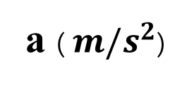
مسائل تدريبية
a (${ m/s}^{2}$)
ماذا يمثل ميل الخط البياني في الشكل؟
التسارع
(أ) مقلوب الكتلة. (ب) مقلوب القوة.
(ج) القوة. (د) الكتلة.
القوة
القوة والحركة - الفيزياء1 (فيز102)

Slide 18
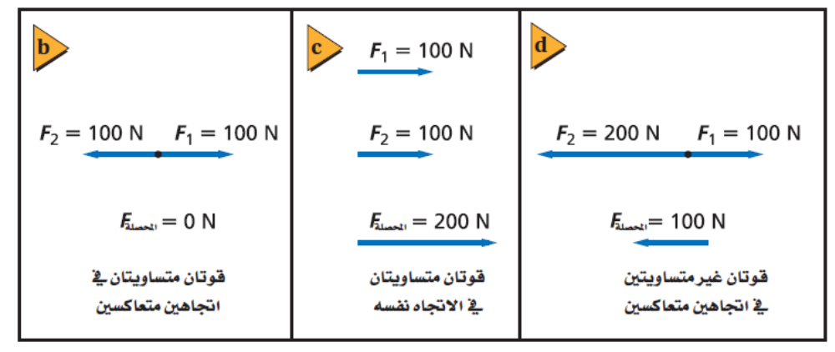
القوة المحصلة ($F_{محصلة}$) هي المجموع الاتجاهي لجميع القوى التي تؤثر في الجسم.
جمع (تركيب) القوى
القوة والحركة - الفيزياء1 (فيز102)

Slide 19

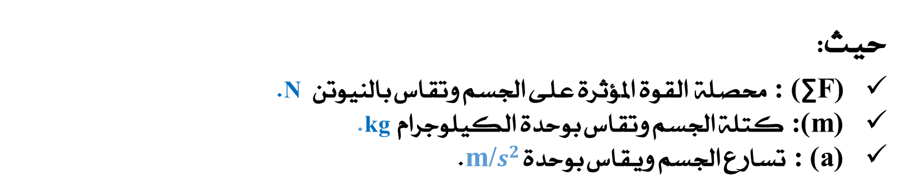

قانون نيوتن الثاني
تسارع الجسم = القوة المحصلة مقسومًا على كتلة الجسم.
a =$\frac{\sum{F}}{m}$
حيث:
∑F)) : محصلة القوة المؤثرة على الجسم وتقاس بالنيوتن N.
(m) :كتلة الجسم وتقاس بوحدة الكيلوجرام kg.
(a) : تسارع الجسم ويقاس بوحدة m/$s^{2}$.
النيوتن: قوة إذا أثرت على جسم كتلته 1 kg تكسبه تسارعًا مقداره 1 ${ m/s}^{2}$
$${1 N=1kg×(\frac{1 m}{1 s^{2}}}^{})$$
القوة والحركة - الفيزياء1 (فيز102)

Slide 20
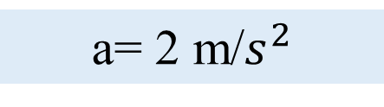


تمارين حسابية
تؤثر قوتان أفقيتان محصلتهما 18 N على جسم كتلته 9 kg، احسب تسارع الجسم.
a = $\frac{F_{محصلة}}{m}$
a= $\frac{18}{9}$
a= 2 m/$s^{2}$
القوة والحركة - الفيزياء1 (فيز102)

Slide 21
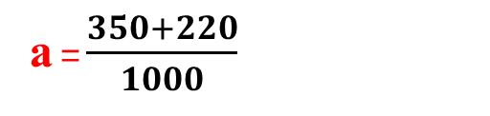
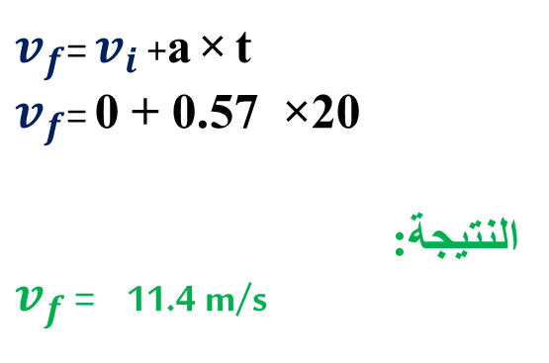
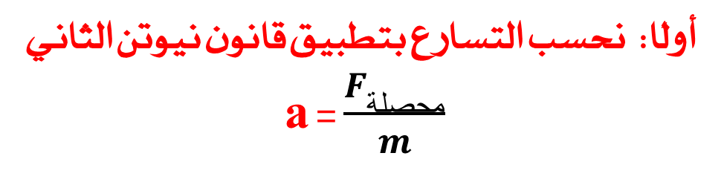
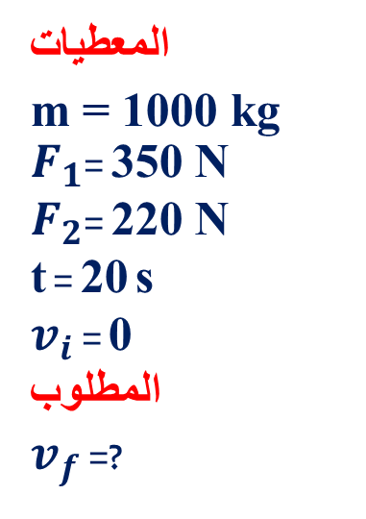
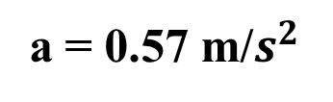
تمارين حسابية
يدفع طالبان بالاتجاه نفسه جسمًا كتلته 1000 kg ، فإذا أثر أحدهما بقوة 350 N ، وأثر الآخر بقوة 220 N ، احسب سرعة الجسم بعد 20 s من بدء الحركة.
ثانيًا: نحسب السرعة النهائية للسيارة
أولًا: نحسب التسارع بتطبيق قانون نيوتن الثاني
a = $\frac{F_{محصلة}}{m}$
المعطيات
m = 1000 kg
$F_{1}$= 350 N
$F_{2}$= 220 N
t = 20 s
$v_{i}$ = 0
المطلوب
$v_{f}$ =?
$v_{f}$= $v_{i}$ +a × t
$v_{f}$= 0 + 0.57 × 20
النتيجة:
$v_{f}$ = 11.4 m/s
a = $\frac{350+220}{1000}$
a = 0.57 m/$s^{2}$
القوة والحركة - الفيزياء1 (فيز102)

Slide 22
قانون نيوتن الأول ( قانون القصور الذاتي)
نص قانون نيوتن الأول : يبقى الجسم على حالته من حيث السكون أو الحركة المنتظمة في خط مستقيم ما لم تؤثر عليه قوة محصلة تغيّر من حالته.
علل: دفع عربة تسوق فارغة أسهل من دفع عربة تسوق مليئة بالأغراض.
لأنه كلما قلت كتلة الجسم قل قصوره الذاتي فيسهل إيقاف العربة.
القوة والحركة - الفيزياء1 (فيز102)

Slide 23
قانون نيوتن الأول ( قانون القصور الذاتي)
القصور الذاتي: هو ممانعة الجسم لأي تغيّر في حالته من حيث السكون أو الحركة.
كلما زادت كتلة الجسم زاد قصوره الذاتي.
ظواهر تحدث بسبب القصور الذاتي:
اندفاع الركاب للأمام عند توقف السيارة فجأة.
اندفاع الركاب للخلف عند تحرك السيارة إلى الأمام فجأة.
الاتزان: هي حالة تكون فيها محصلة القوى المؤثرة في جسم ما تساوي صفرًا.
يكون الجسم في حالة اتزان في حالتين هما:
  السكون.
  الحركة بسرعة منتظمة.
القوة والحركة - الفيزياء1 (فيز102)

Slide 24
تمارين حسابية
في الشكل يُمكن للعربة التي كتلتها 2.5 kg أن تتحرك بسرعة منتظمة 5 m/s عندما تكون القوة Fمساوية لـِ:
5.6 N
F
(أ) صفر (ب) 12.5 N (ج) 5.6 N (د) 2.5 N
القوة والحركة - الفيزياء1 (فيز102)

Slide 25
بعض أنواع القوى
اتجاه الحركة
الاحتكاك( F_{f):} قوة تلامس بين الأسطح تؤثر في اتجاه معاكس للحركة الانزلاقية، وهي قوة موازية للسطح في عكس اتجاه الحركة الانزلاقية.
F_{f}
F
F_{N}
العمودية ( F_{N)}: قوة تلامس يؤثر بها سطح عموديًّا على جسم ما وتكون عمودية على السطح.
القوة والحركة - الفيزياء1 (فيز102)

Slide 26
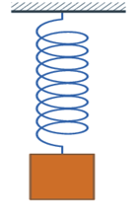
بعض أنواع القوى
النابض (F_{sp)}( قوة الاسترداد): قوة الدفع أو السحب التي يؤثر بها نابض في جسم ما في عكس اتجاه إزاحة الجسم.
F_{sp}
F_{g}
الشد(F_{T):} القوة التي يؤثر بها خيط أو حبل أو سلك في جسم متصل به، وتؤدي إلى سحبه، وتؤثر عند نقطة الاتصال باتجاه موازٍ للخيط أو الحبل أو السلك ومبتعدة عن الجسم.
F_{T}
القوة والحركة - الفيزياء1 (فيز102)

Slide 27
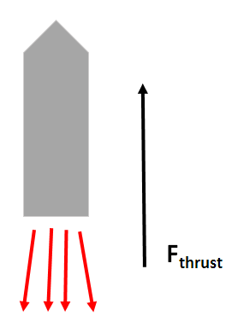
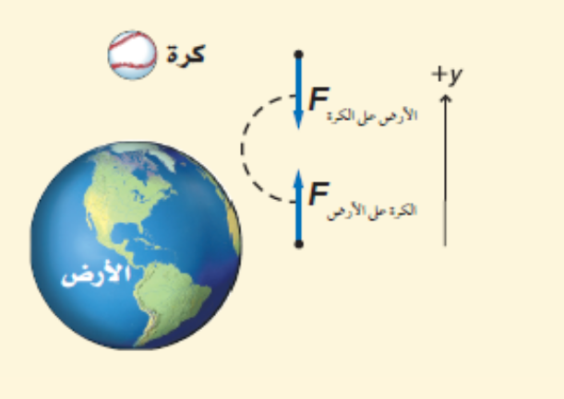
بعض أنواع القوى
الدفع(F_{thrust)}: القوى التي تحرك أجسامًا مثل الصاروخ والطائرة والسيارة والأشخاص في اتجاه تسارع الجسم عند إهمال المقاومة.
الوزن(Fg): قوة مجال تنتج عن جاذبية الكوكب للجسم مثلاً الأرض والجسم، ويكون اتجاهها نحو الأسفل باتجاه مركز الكوكب.
القوة والحركة - الفيزياء1 (فيز102)

Slide 28

انتهى مع أطيب الأمنيات بالتّوفيق
لمزيد من المعلومات ارجع إلى كتاب الطالب

